Slide 1
SUCESIONES
Y
PROGRESIONES

Slide 2
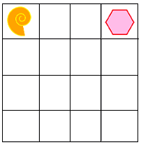
Primer dibujo

Slide 3
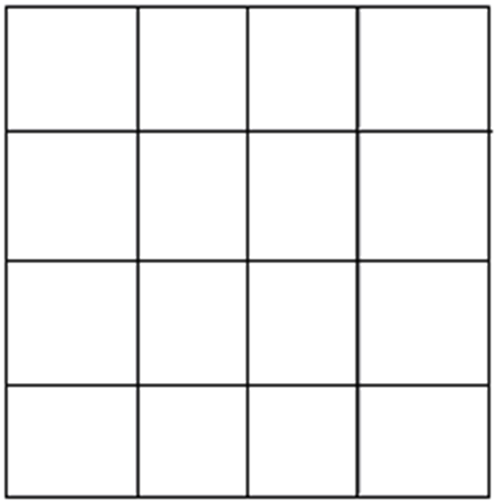
Segundo dibujo:
el caracol va bajando por la diagonal y el hexágono va bajando por la última columna.

Slide 4
Tercer dibujo:
continúa el patrón

Slide 5
Cuarto dibujo:
ambas figuras quedan al final en la misma casilla.

Slide 6
Primer dibujo

Slide 7
Segundo dibujo

Slide 8
Tercer dibujo

Slide 9
¿en cuál de las casillas queda la palomita y en cuál el tache?

Slide 10
Primer dibujo

Slide 11
Segundo dibujo

Slide 12
Tercer dibujo

Slide 13
¿En cuál de las casillas queda la carita feliz y en cuál la carita sorprendida?

Slide 14
Primer dibujo

Slide 15
Segundo dibujo

Slide 16
Tercer dibujo

Slide 17
Cuarto dibujo

Slide 18
Quinto dibujo

Slide 19
¿En cuál de las casillas queda la cruz y en cuál el cuadrado?

Slide 20
Primer dibujo

Slide 21
Segundo dibujo

Slide 22
Tercer dibujo

Slide 23
Cuarto dibujo

Slide 24
¿en cuál de las casillas queda la estrella y en cuál la luna?

Slide 25
Primer dibujo

Slide 26
Segundo dibujo

Slide 27
Tercer dibujo

Slide 28
Cuarto dibujo

Slide 29
¿en cuál de las casillas queda el reloj y en cuál la manecilla?

Slide 30
soluciones

Slide 36
ACTIVIDAD Nº 1
En una hoja de color y con tu datos, copia los siguientes ejercicios y los contestas.

Slide 37
Calcula los tres términos que siguen en cada sucesión de números con signo:
– 2, – 10, – 18, – 26, – 34 . . . . . . .
B) – 5, – 15, – 45, – 133, – 405 . . . . . .
C) – 80 – 91, – 102, – 113, – 124, – 133. .
D) 2, – 4, 8, – 16, 32, – 64 . . . . . . .
E) 12, – 3, – 18, – 33, – 48, – 63. . . . . .

Slide 38
ACTIVIDAD Nº 2
En una hoja de color y con tu datos, copia los siguientes ejercicios y los contestas.

Slide 39
Escribe los números que van en los cuadritos:
1
2, 4, 6, 8, 10, 14, 16, 20
2
1, 3, 7, 9, 11, 15, 17, 21
3
5, 10, 15, 25, 30, 40, 45,
4
3, 6, 9, 15, 18, 21, 24, 40

Slide 40
5
1, 2, 4, 8, 10, 32, 64,
6
3, 6, 12, 48, 96,
7
4, 9, 14, 24, 29, 34, 44
8
5, 12, 19, 40, 47, 61, 68
9
1, 2, 4, 7 11 22, 29,37, 46

Slide 41
Una sucesión es un conjunto ordenado de términos matemáticos (números), tal que, como colección de objetos, presentan una cierta regularidad, de manera que, dado cualquiera de los términos que la integran, es posible saber cuál viene a continuación.
La sucesión de números captaron el interés de los matemáticos ya desde tiempo de Pitágoras; en efecto como ya hemos visto, los pitagóricos se interesaron por sucesiones como la de los números pares, la de los números cuadrados perfectos, la de los triangulares, etc.
Un tipo de sucesiones particularmente importantes son las llamadas progresiones, aritméticas y/o geométricas.

Slide 42
Para hacer referencia a una sucesión cualquiera se escribe
a₁, a₂, a₃, …., a_{n}.
donde a_{n} representa el término general, es decir el término que ocupa el lugar n.

Slide 43
Por regla general, las sucesiones numéricas presentan la característica de que, cada término está relacionado con el anterior de una manera determinada.
Ejemplo, cada número par se obtiene sumando 2 al inmediatamente anterior.

Slide 44
Los números triangulares se obtienen sumando sucesivamente, a partir del primero, la sucesión de los números naturales desde el 2 en adelante;
Los cuadrados se obtienen sumando , a partir de 1, la sucesión de los números impares de 3 en adelante.

Slide 45
Estas sucesiones presentan la importante propiedad de que su término general es susceptible de ser definido mediante una fórmula:
El término general de la sucesión de los números pares es:
El término general de la sucesión de los números impares es:

Slide 46
PROGRESIONES ARITMÉTICAS
Una progresión aritmética es una sucesión de números tales que la diferencia entre dos consecutivos cualesquiera de ellos es siempre igual a un número fijo llamado diferencia (d) o razón de la progresión.
Números impares: = 2n – 1
Números múltiplos de 2: = 2n
Números múltiplos de 7: = 7n
La sucesión 7, 11, 15, 19, 23, 27,..., es una progresión aritmética de término general
= 4n+ 3 y diferencia d = 4.

Slide 47
TÉRMINO GENERAL DE UNA PROGRESIÓN ARITMETICA
En una progresión aritmética se cumple, por definición, que el término a_{n} que ocupa el lugar n será siempre igual al anterior más la diferencia d: es decir a_{n} = a_{n-1} + d para todos los valores de n = 2,3,4,.... En consecuencia se tendrá:
a₂ = a₁ + d
a₃ = a₂ + d = a₁ + d + d = a₁ + 2d
a₄ = a₃ + d = a₁ + 2d + d = a₁ + 3d
Por consiguiente se cumplirá que:
a_{n} = a₁ + (n – 1)d

Slide 48
En la progresión aritmética 7, 10, 13,....
Hallar el valor del término a = 83
a_{n} = a₁ + (n – 1)d
a₈₃ = 7 + (83 – 1)3
R = 253

Slide 49
Una propiedad fundamental de la progresión aritmética es:
(a₁ + a_{n})*n
2
S_{n} =
Calcular la suma de los 83 primeros término de la progresión 7, 10, 13, .......
(7 + 253) 83
2
S₈₃ =

Slide 50
ACTIVIDAD 3
En hojas de colores realiza las actividades que se te indican en cada uno de los ejercicios.
No se te olvide trazar margen, anotar nombre, grupo, nº de lista, fecha y
TEMA: sucesiones y progresiones
NOTA.
Entre más te esmeres en tus trabajos tus calificaciones mejoraran

Slide 51
1.- Escribe los cinco primeros términos de la sucesión cuyo término general es
n .
n + 1
b_{n} =
2.- Intenta escribir en tu cuaderno una expresión que sirva para calcular cualquier término de las sucesiones siguientes:
a) 1,2,3,4,5,...
b) 1,4,9,16,....

Slide 52
3.- Escribe en tu cuaderno el término que ocupa el lugar 50 en las siguientes sucesiones:
20, 17, 14, 11, 8, ....
-9, -2, 5, 12, 19, ....
c) -11, -22, -33, -44, ....

Slide 53
4.- Escribe los cinco primeros términos de las sucesiones siguientes dadas por sus términos generales:
a_{n} = – 3n + 5
b_{n} = (– 3) ^{n}
c_{n} = n² – 3n

Slide 54
ACTIVIDAD Nº 4
En hoja de color y con tu datos, contestas lo que se te pide.

Slide 55
Copia las siguientes progresiones aritméticas y calcula su término general:
Términos | a₁ | D | A_{n}
3, 7, 11, 15, ...
-12, -9, -6, -3, ...
12, 9, 6, 3, ...
10, 3, -4, -11, ...
120, 152, 184, ...

Slide 56
problemas

Slide 57
1.- ¿cuál es el séptimo término de la sucesión?
7, 10, 13, . . . .n₇
2.-Hallar el término 11º de 4, 7, 10, ...

Slide 58
3.- Hallar el primer término de la progresión aritmética, en donde a₂₃= 93 y d= 4
4.- Hallar la suma de los 16 términos de la progresión : 7, 13, 19......

Slide 59
5.- En una PA el 5^{to} término es 11/3, el 7^{mo} es 7. Si tiene 13 términos calcular el primero.
6.- En la PA del problema 5. Calcular el término a₁₃.

Slide 60
7.- En la PA del problema 5. Si tiene 13 términos calcular:
la suma de los trece.
8.- El término general de la progresión aritmética 5, 8, 11, 14... es:

Slide 61
9.- El término general de una progresión aritmética en la que a₁ = 13 y d = 2 es:
10.- Hallar el primer término de una progresión aritmética sabiendo que a₁₁ = 35 y d = 4.

Slide 62
11.- Averiguar el lugar que ocupa el número 44 en la sucesión 6, 8 , 10 , ...
12.- Escribir una sucesión aritmética de seis términos siendo a₁ = 3 y a₆ = -7.

Slide 63
13.- Calcula la suma de: Los 15 primeros números de la sucesión 3, 7, 11, 15, ... .
14.- Encontrar los cinco primeros términos de una sucesión aritmética sabiendo que el décimo vale 60 y la diferencia es 3.

Slide 64
15.- Dada la progresión aritmética 8, 3, -2, -7, -12, ..., Calcular el término que está en el lugar 24.
16.- De la progresión aritmética del problema 15. calcular a₃₆.

Slide 65
17.- De la progresión aritmética del problema 15. Sumar los términos comprendidos entre a₂₄ y a₃₆.
18.- En una PA el 5^{to} término es 11/3, el 7^{mo} es 7. Si tiene 13 términos. Calcular el primero.

Slide 66
19.- Del problema 18. Calcular el último término (13).
20.- Del problema 18. Calcular la suma de los trece.

Slide 67
PROGRESIÓN GEOMÉTRICA

Slide 68
PROGRESIÓN GEOMÉTRICA
La sucesión 3, 6, 12, 24, 48, ... Es una progresión geométrica de razón 2.
La sucesión de 2, 4, 8, 16, .... de las potencias de 2 es una progresión geométrica de razón 2.

Slide 69
Una progresión geométrica se cumple, por definición, que el término que ocupa el lugar n será siempre igual al anterior por la razón r es decir para todos los valores de n = 2, 3, 4, ... En consecuencia se tendrá
Por consiguiente se cumplirá que, para cualquier n :

Slide 70
Hallar el sexto término de la progresión 1, 2, 4, ...

Slide 71
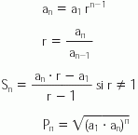

Slide 72
Halla el término general de las secuencias:
2, 9, 20, 35, 54, 77,....
Halla el término general de las secuencias:
4, 5, 8, 13, 20, 29,....
términos de la progresión:
-5, 4, 13, 22, 31, 40
¿Es 5, 15, 45, 135, 405 ... una progresión geométrica?

Slide 73
F I N

